Slide 1
EDM0693 - Metodologia do Ensino de Língua Portuguesa: Alfabetização e Letramento As Faces do Letramento Escolar
Leitura: MORTATTI, Maria do Rosário Longo. Letramento, alfabetização, escolarização e educação.
Prof. Dr. Eduardo Perioli Jr.
31 de março de 2022

Slide 2
1. Cultura escrita e cultura letrada
Vida e sociedade → importância do texto escrito;
Ler e escrever > falar e ouvir;
Oralidade primária: antes da escrita, memória social;
Oralidade secundária: sociedades escritas;
1453: invenção da imprensa → novos valores na sociedade;
Cibercultura.
EDM0693
Letramento

Slide 3
2. Leitura e escrita
Bens culturais → participação efetiva na escrita;
Aspectos: cultural, social, político, linguístico e psíquico;
Soares (1995): leitura como decodificação da escrita e compreensão de textos escritos / escrita como transcrição de sons e possibilidades de comunicação;
Processos múltiplos (gêneros textuais);
Origens do letramento.
EDM0693
Letramento

Slide 4
3. Dimensão individual e social do letramento
https://youtu.be/EsrufQUfHfQ
Modelo autônomo x ideológico;
Eventos x práticas de letramento;
Década de 1980: New Literacy Studies;
MODELO AUTÔNOMO
Dimensão técnica e individual;
Atividades de leitura e escrita como neutras e universais;
Singular;
Independência entre leitura e escrita;
Responsabilização individual pelo fracasso.
EDM0693
Letramento

Slide 5
3. Dimensão individual e social do letramento
MODELO IDEOLÓGICO
Dimensão social;
Efetivo funcionamento social;
Plural;
Oposto ao funcionalismo;
“conjunto de práticas sociais em que os indivíduos se envolvem de diferentes formas, de acordo com as demandas do contexto social e das habilidades e conhecimentos de que dispõem.”
EVENTOS
Escrita como elemento de interação.
PRÁTICAS
Comportamentos nos eventos/Concepções culturais/sociais = interpretação.
Diferentes contextos, níveis e tipos / letramento zero impossível.
EDM0693
Letramento

Slide 6
4. Letramento e Alfabetização
Oposição / um não garante o outro;
Não são consequências;
Juntos na formação de um indivíduo mais “poderoso”;
Letramento, alfabetização, escolarização e educação;
Escola como mediadora, potencializadora do processo de aquisição:
O processo de escolarização inicial não se restringe à alfabetização;
A escola não é a única instância em que se pode ocorrer o processo de alfabetização;
O modelo de alfabetização escolar não serve indistintamente a crianças e jovens e adultos.
Alfabetização: medida como objetividade;
Letramento: processo permanente/social.
EDM0693
Letramento

Slide 7
5. Letramento e escolarização
Analfabetismo Funcional:
Processo de ensino e aprendizagem da leitura e da escrita para fins específicos, para a realização de tarefas cotidianas, do âmbito profissional e da convivência comunitária. A qualificação funcional atribui à alfabetização um caráter instrumental – assim, o ensino da leitura e da escrita vincula-se ao desenvolvimento de certas capacidades relacionadas à vida adulta, para além do domínio de capacidades elementares acerca da língua escrita, tais como decifrar e decodificar;
1930 → EUA / 1960 → UNESCO / OEA;
1975: crítica de Paulo Freire;
1976: crítica à sua orientação economicista e individual, enfatizando os limites do caráter instrumental atribuído à alfabetização.
Vinculação a um modo de conceber a Educação de pessoas adultas.
EDM0693
Letramento

Slide 8
5. Letramento e escolarização
Letramento fora da escola diferente do letramento escolar;
O letramento não é um substituto da alfabetização;
A alfabetização não é um pré-requisito do letramento;
O modelo autônomo é mais presente = desigualdade e mecanização;
Polarização escrita x oralidade;
Escola: letramento não é alfabetização e tem um objetivo final;
Social: a escola também é social;
Sistemas e métodos → “pedagogização do letramento”;
EJA.
EDM0693
Letramento

Slide 9
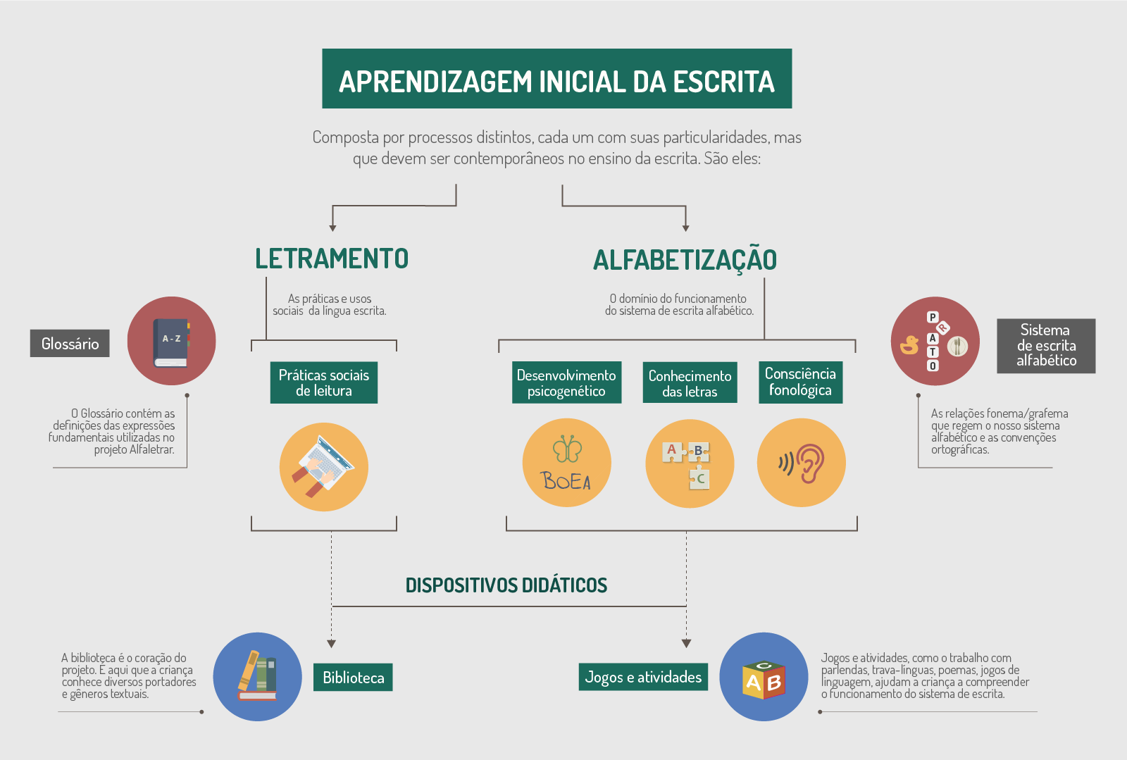
Plot structure
01
02
03
04
05
Jupiter is the biggest planet of them all
Venus is the second planet from the Sun
Mercury is the smallest planet
Exposition
Climax
Denouement
9th grade
Literature analysis
Rising action
Falling action
Saturn is a gas giant and has several rings
Neptune is far away from Earth

Slide 11
Estudos de Caso
LETRAMENTO INOVADOR E PREMIADO
EDUCAÇÃO E JOVENS E ADULTOS
ALMANAQUE PARA ALFABETIZAÇÃO E LETRAMENTO
LEITURA VAI, ESCRITA VEM
POR QUE E COMO TRABALHAR COM TEXTOS
https://www.cenpec.org.br/acervo/letramento-inovador
EDM0693
https://www.cenpec.org.br/tematicas/alfabetizacao-de-jovens-e-adultos-na-perspectiva-freiriana
Letramento
https://www.cenpec.org.br/tematicas/almanaque-para-alfabetizacao-e-letramento-durante-a-pandemia
https://www.cenpec.org.br/cursos/leitura-vai-escrita-vem-praticas-em-sala-de-aula
https://www.cenpec.org.br/tematicas/tirando-de-letra-trabalho-textos

